Slide 1


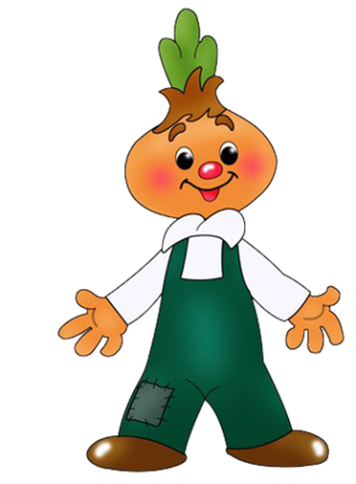


Число и цифра 5
А. А. ЗАВАДСКАЯ,
учитель первой категории,
СШ № 16 г. Бобруйска.

Slide 2

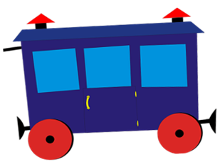
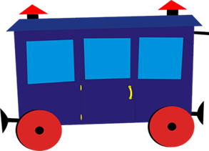
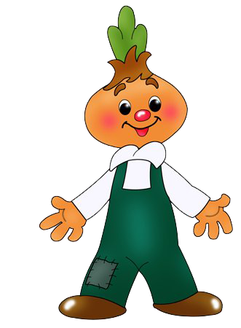
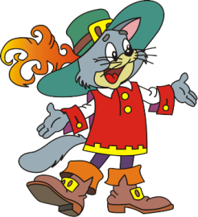



Помогите героям найти свой вагон
1
2
3
1+1
1+2
2-1
3-1
4 - 1

Slide 3
Угадайте числа
1 + 1 = 2
2 + 1 = 3
2 + 2 = 4
2 + 1 + 1 = 4
3 + 1 = 4

Slide 4
Назовите предыдущее
и последующее число
2
?
?
3
4

Slide 5
Назовите предыдущее
и последующее число
3
?
?
4
5

Slide 6

У крышки стола 4 угла. Сколько останется углов, если 1 угол отпилить?
5 углов

Slide 7
Сосчитайте все прямоугольники.
5

Slide 8
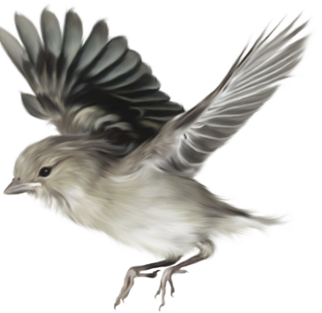
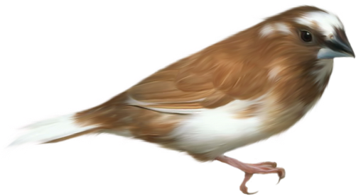
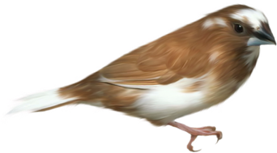
4
+ 1
= 5

Slide 9
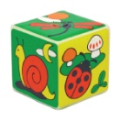



+1
0 1 2 3 4 6 7 8 9 10
5
1
<
5
2
<
5
3
<
5
4
<

Slide 10


А вот это –
цифра пять!
До пяти легко считать.
Каждый пальчик подержи,
Цифру пальчику скажи.

Slide 11
4
3
2
5
3
4
2
5
4
1
3
2
1
4
2
3
1

Slide 12


5
4
1
3
2

Slide 13

МОЛОДЦЫ !

Slide 14
Число и цифра 5
А. А. ЗАВАДСКАЯ,
учитель первой категории,
СШ № 16 г. Бобруйска.

Slide 15
Интернет-ресурсы:
http://prezentacii.com/uploads/posts/2012-12/1355594145_uchimsya-pisat-cifry.jpg
http://img-fotki.yandex.ru/get/4702/svetlera.40/0_5075c_71780bc6_XXXL.jpg
http://xvatit.com/upload/main/885/885ec66ee84e0dbc1748124520d8c640.gif
http://img1.liveinternet.ru/images/attach/c/0/63/370/63370071_1283114229_01.png
http://img01.chitalnya.ru/upload2/612/81490bec2d087aa6bcb5240fea48ee77.gif

